Slide 1
СЕРДЕЧНО-СОСУДИСТАЯ СИСТЕМА

Slide 2
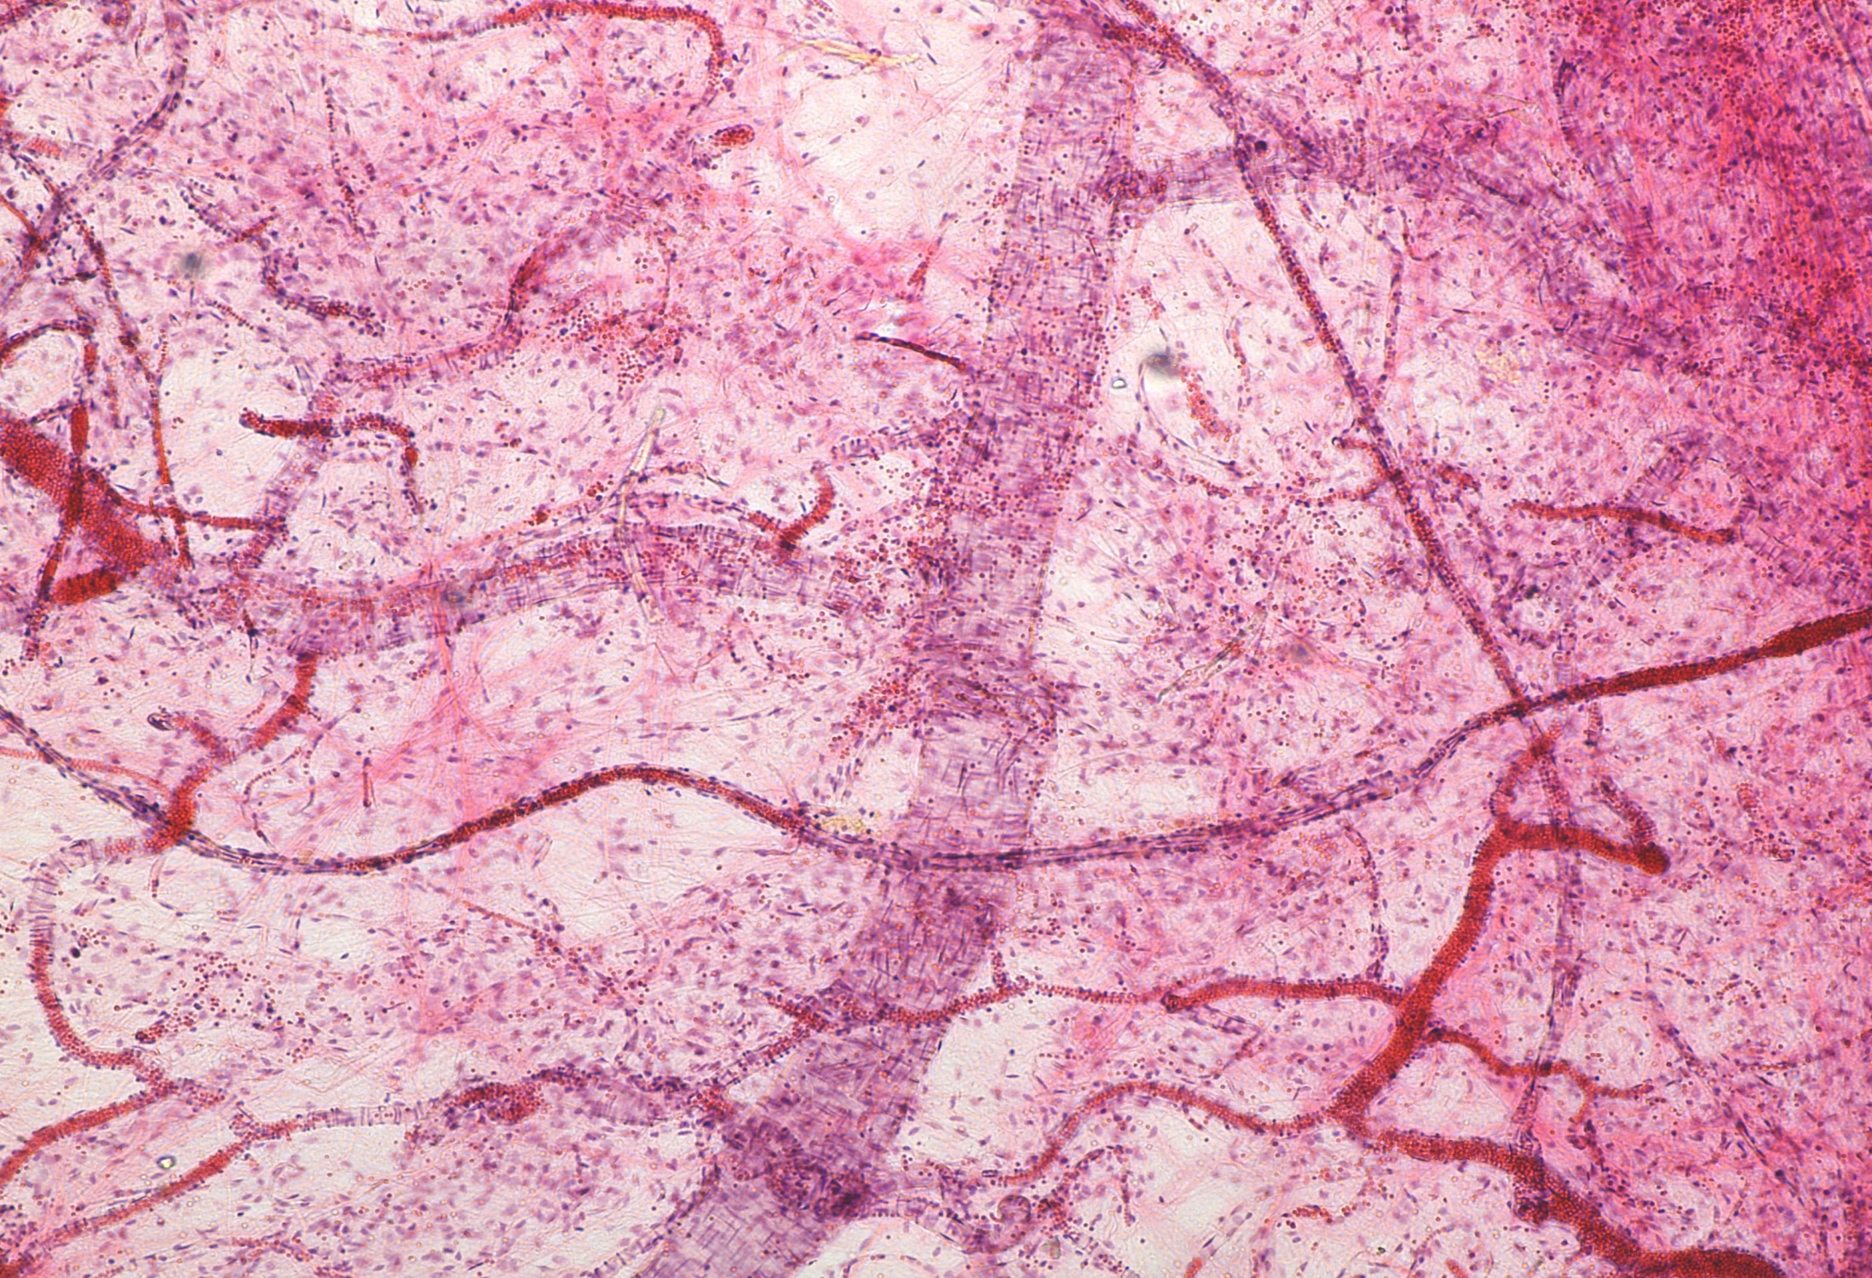
ПРЕПАРАТ № 36. АРТЕРИОЛЫ, ВЕНУЛЫ, КАПИЛЛЯРЫ
Артериола

Slide 3
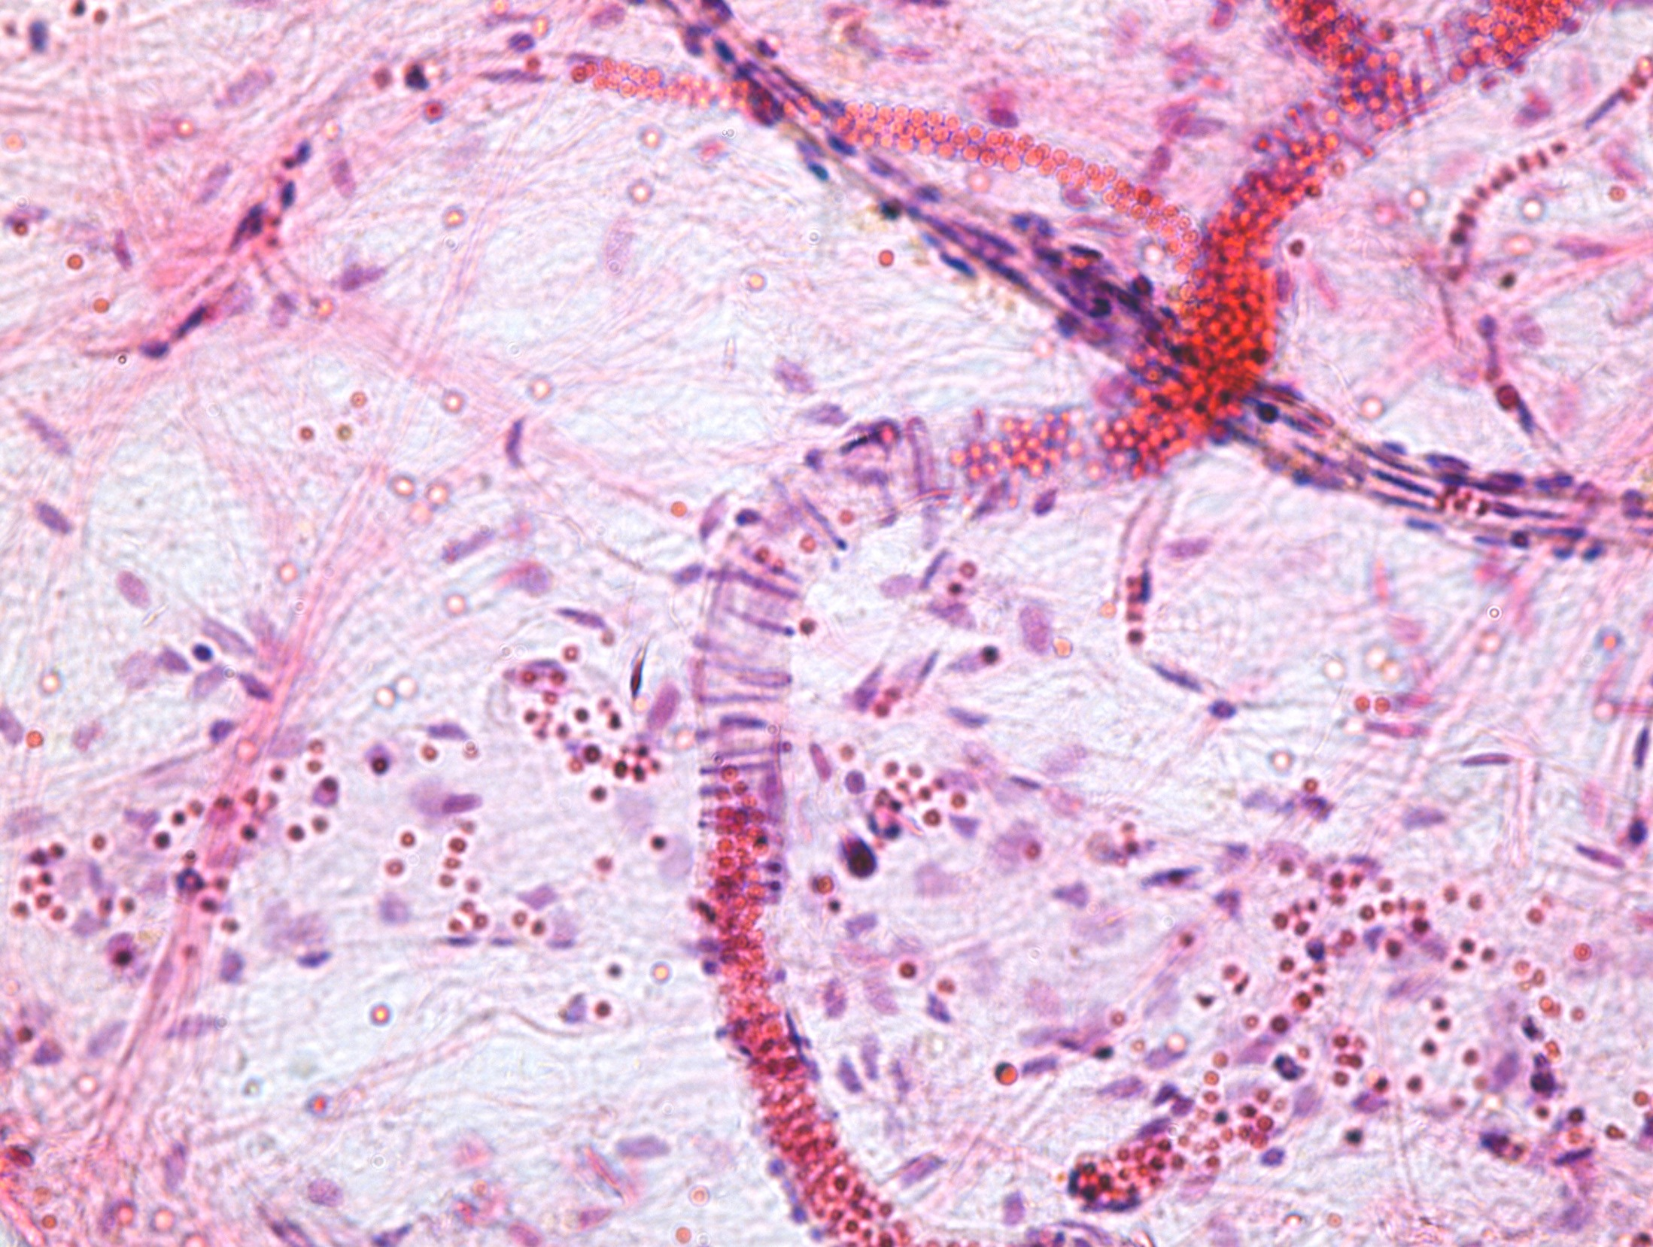
Венула

Slide 4
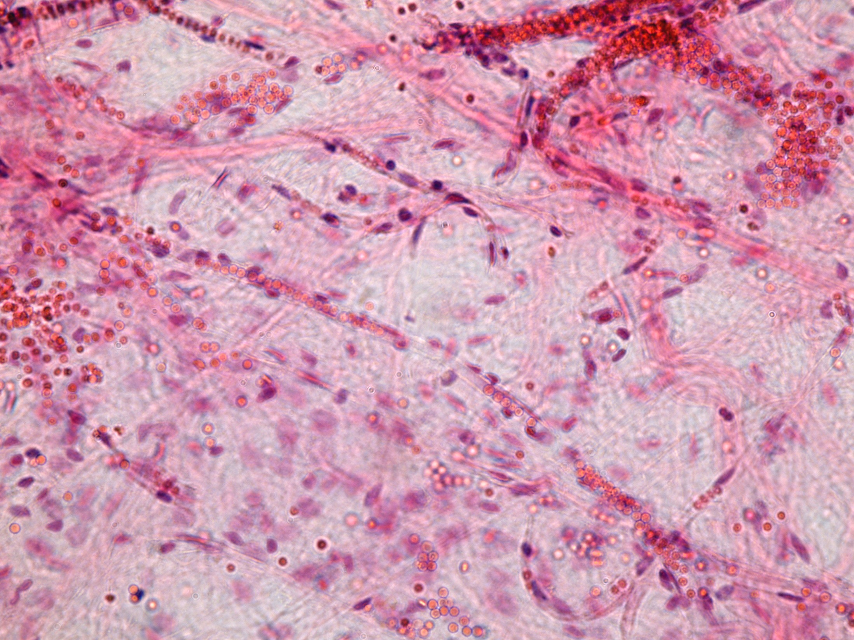
Капилляр

Slide 5
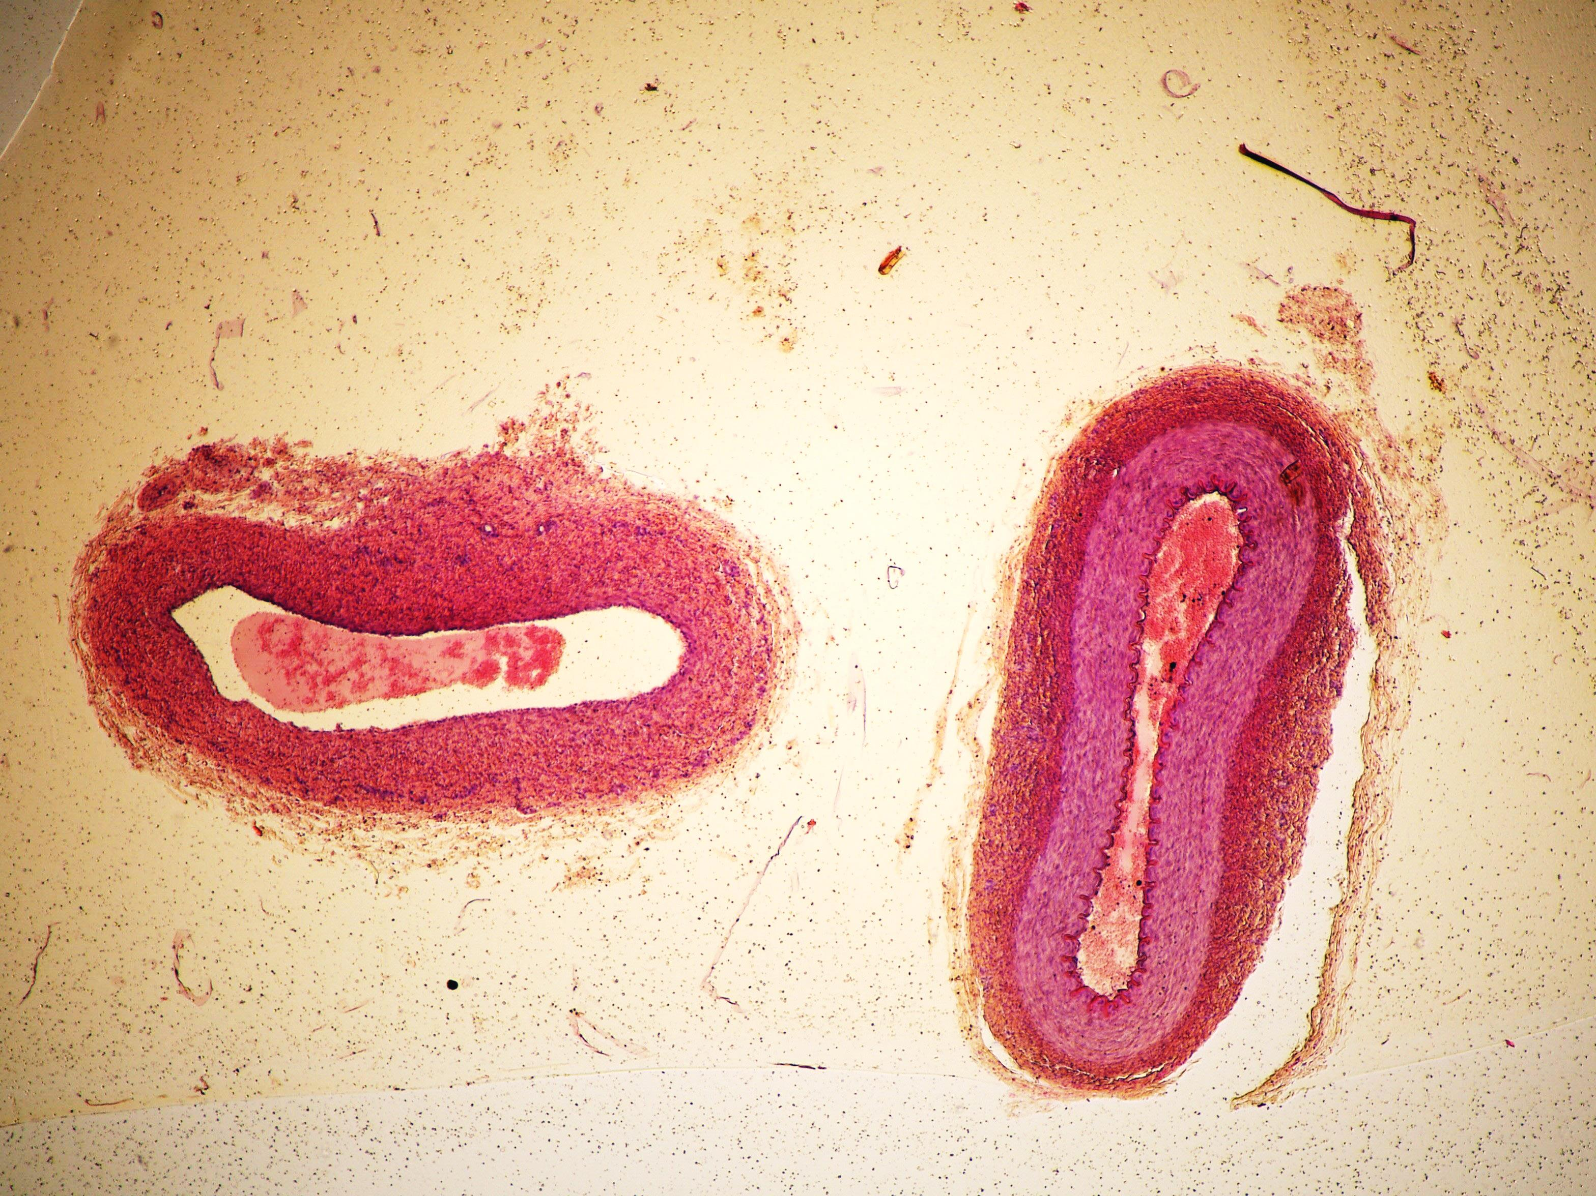
ПРЕПАРАТ № 37. АРТЕРИЯ И ВЕНА

Slide 6
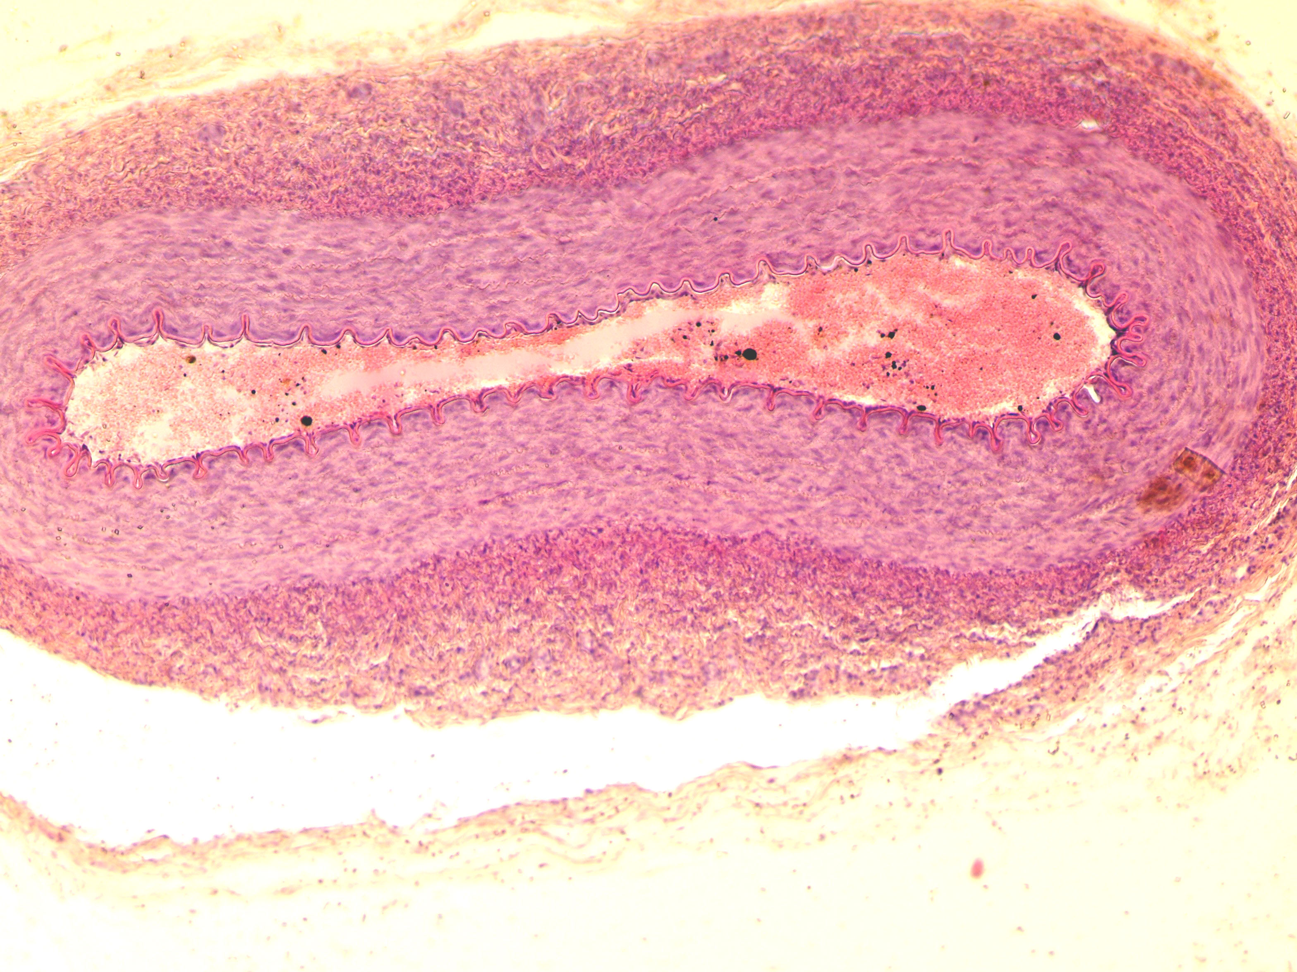
Артерия мышечного типа

Slide 7
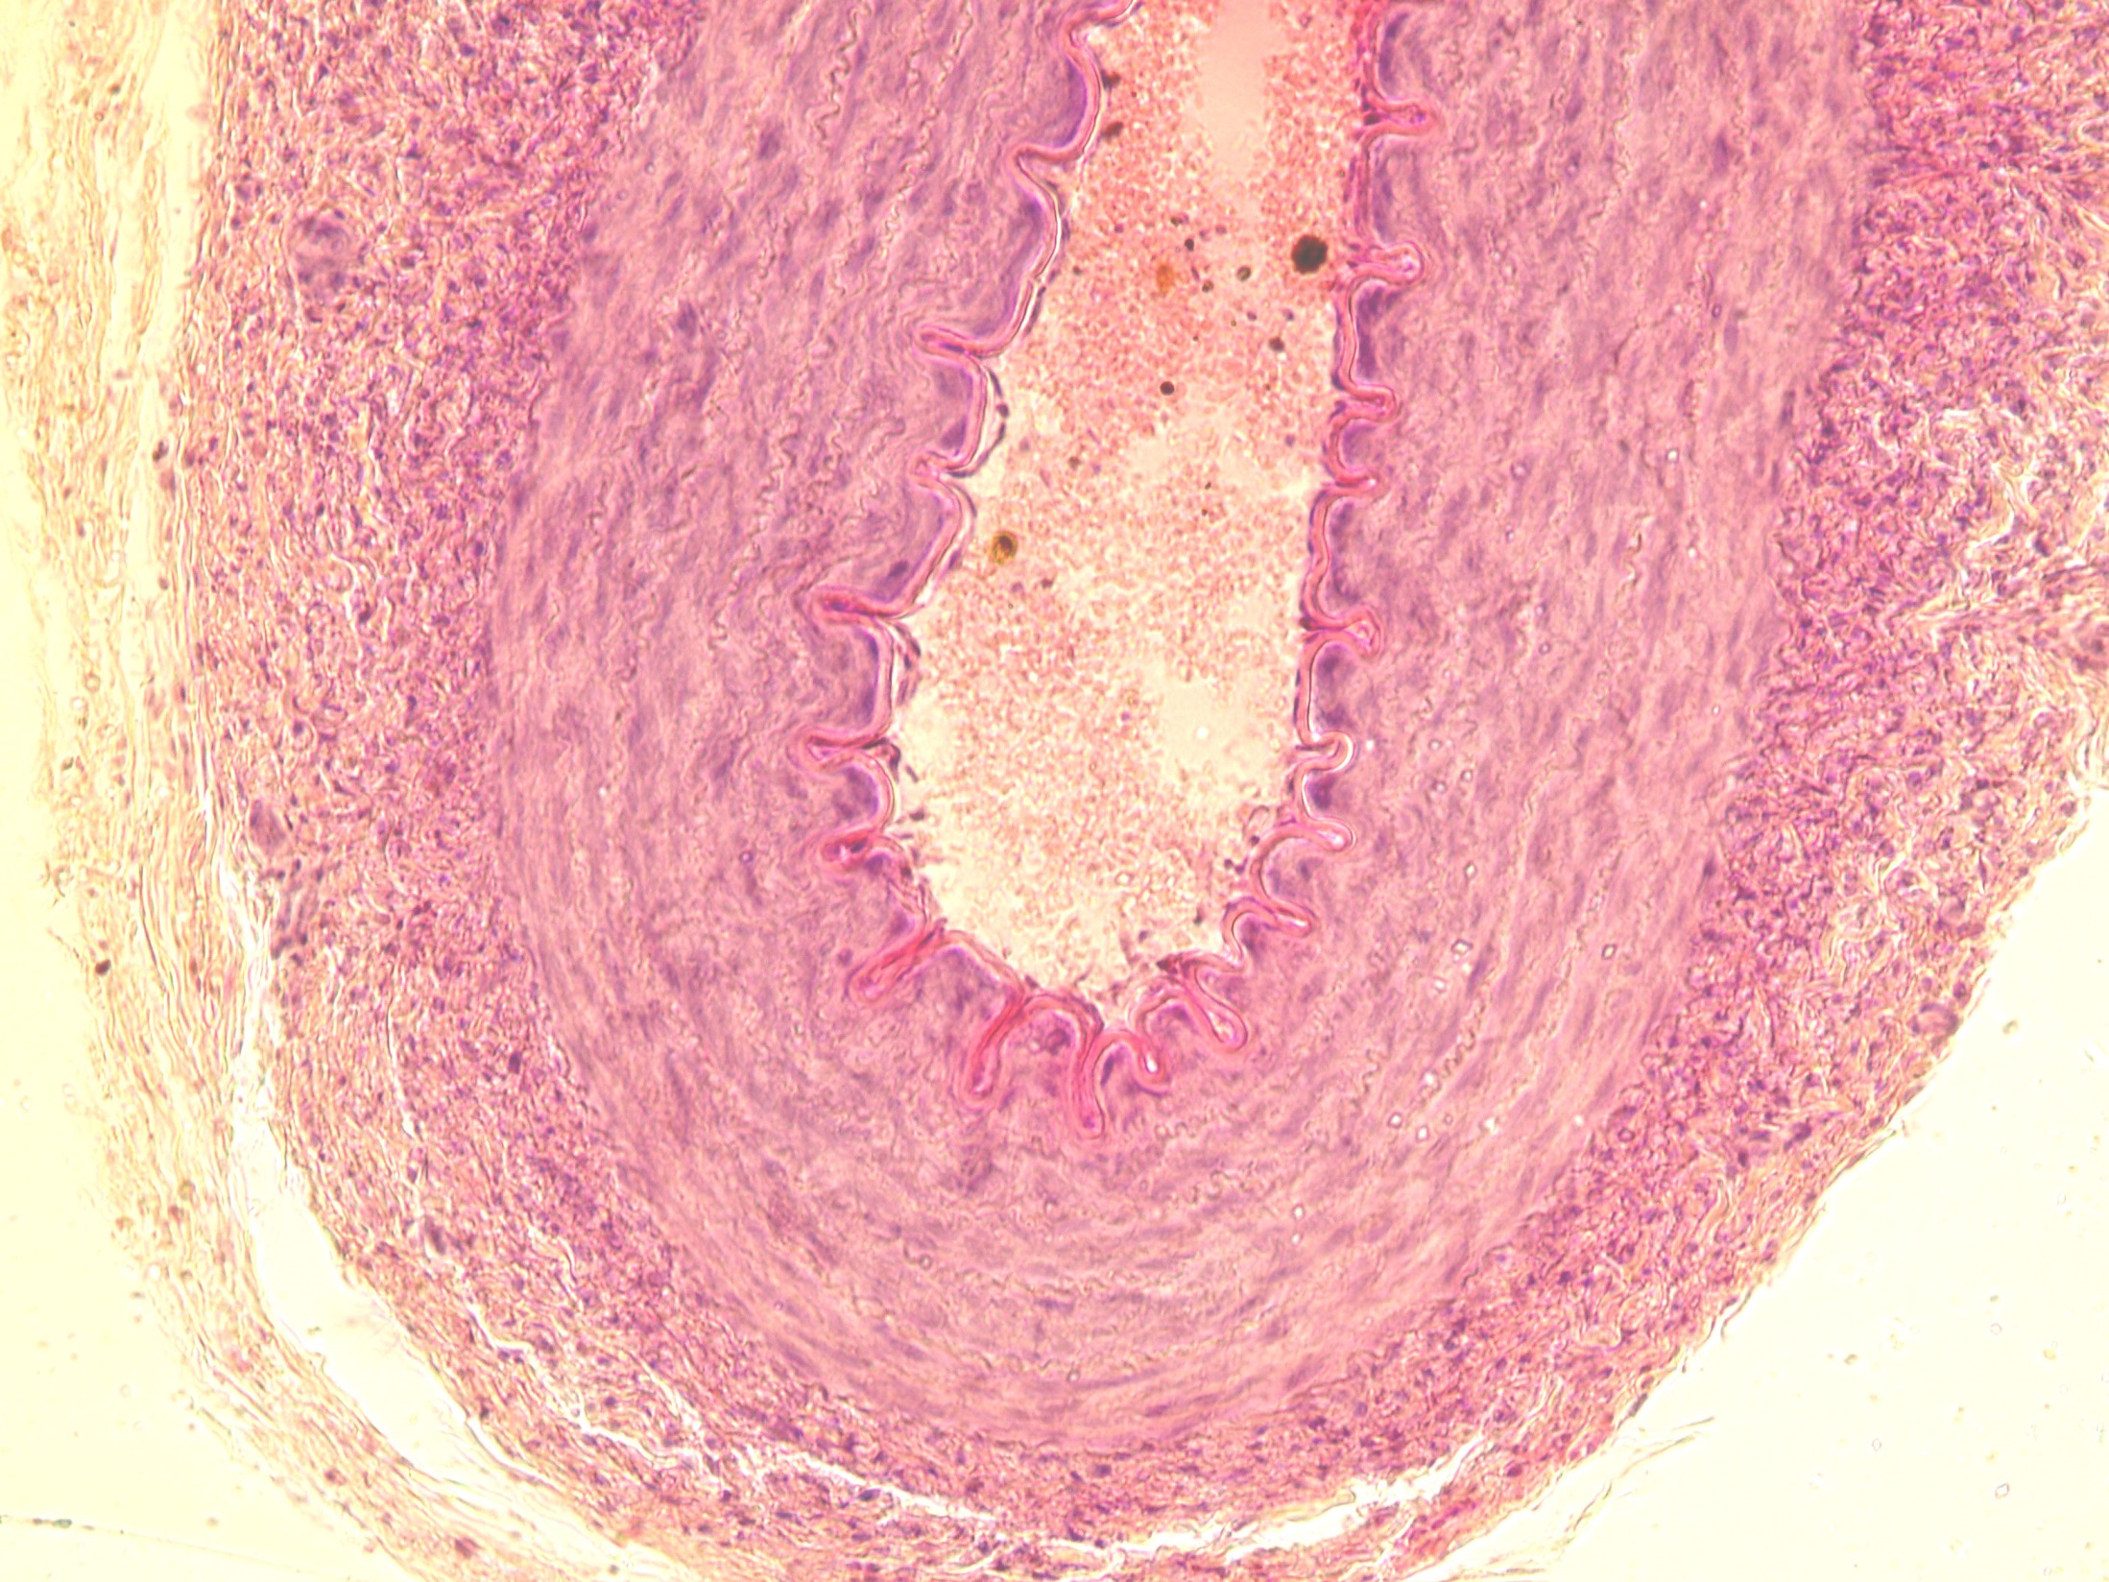
1
4
2
3
Интима
Медиа
Адвентиция
Внутренняя эластическая мембрана

Slide 8
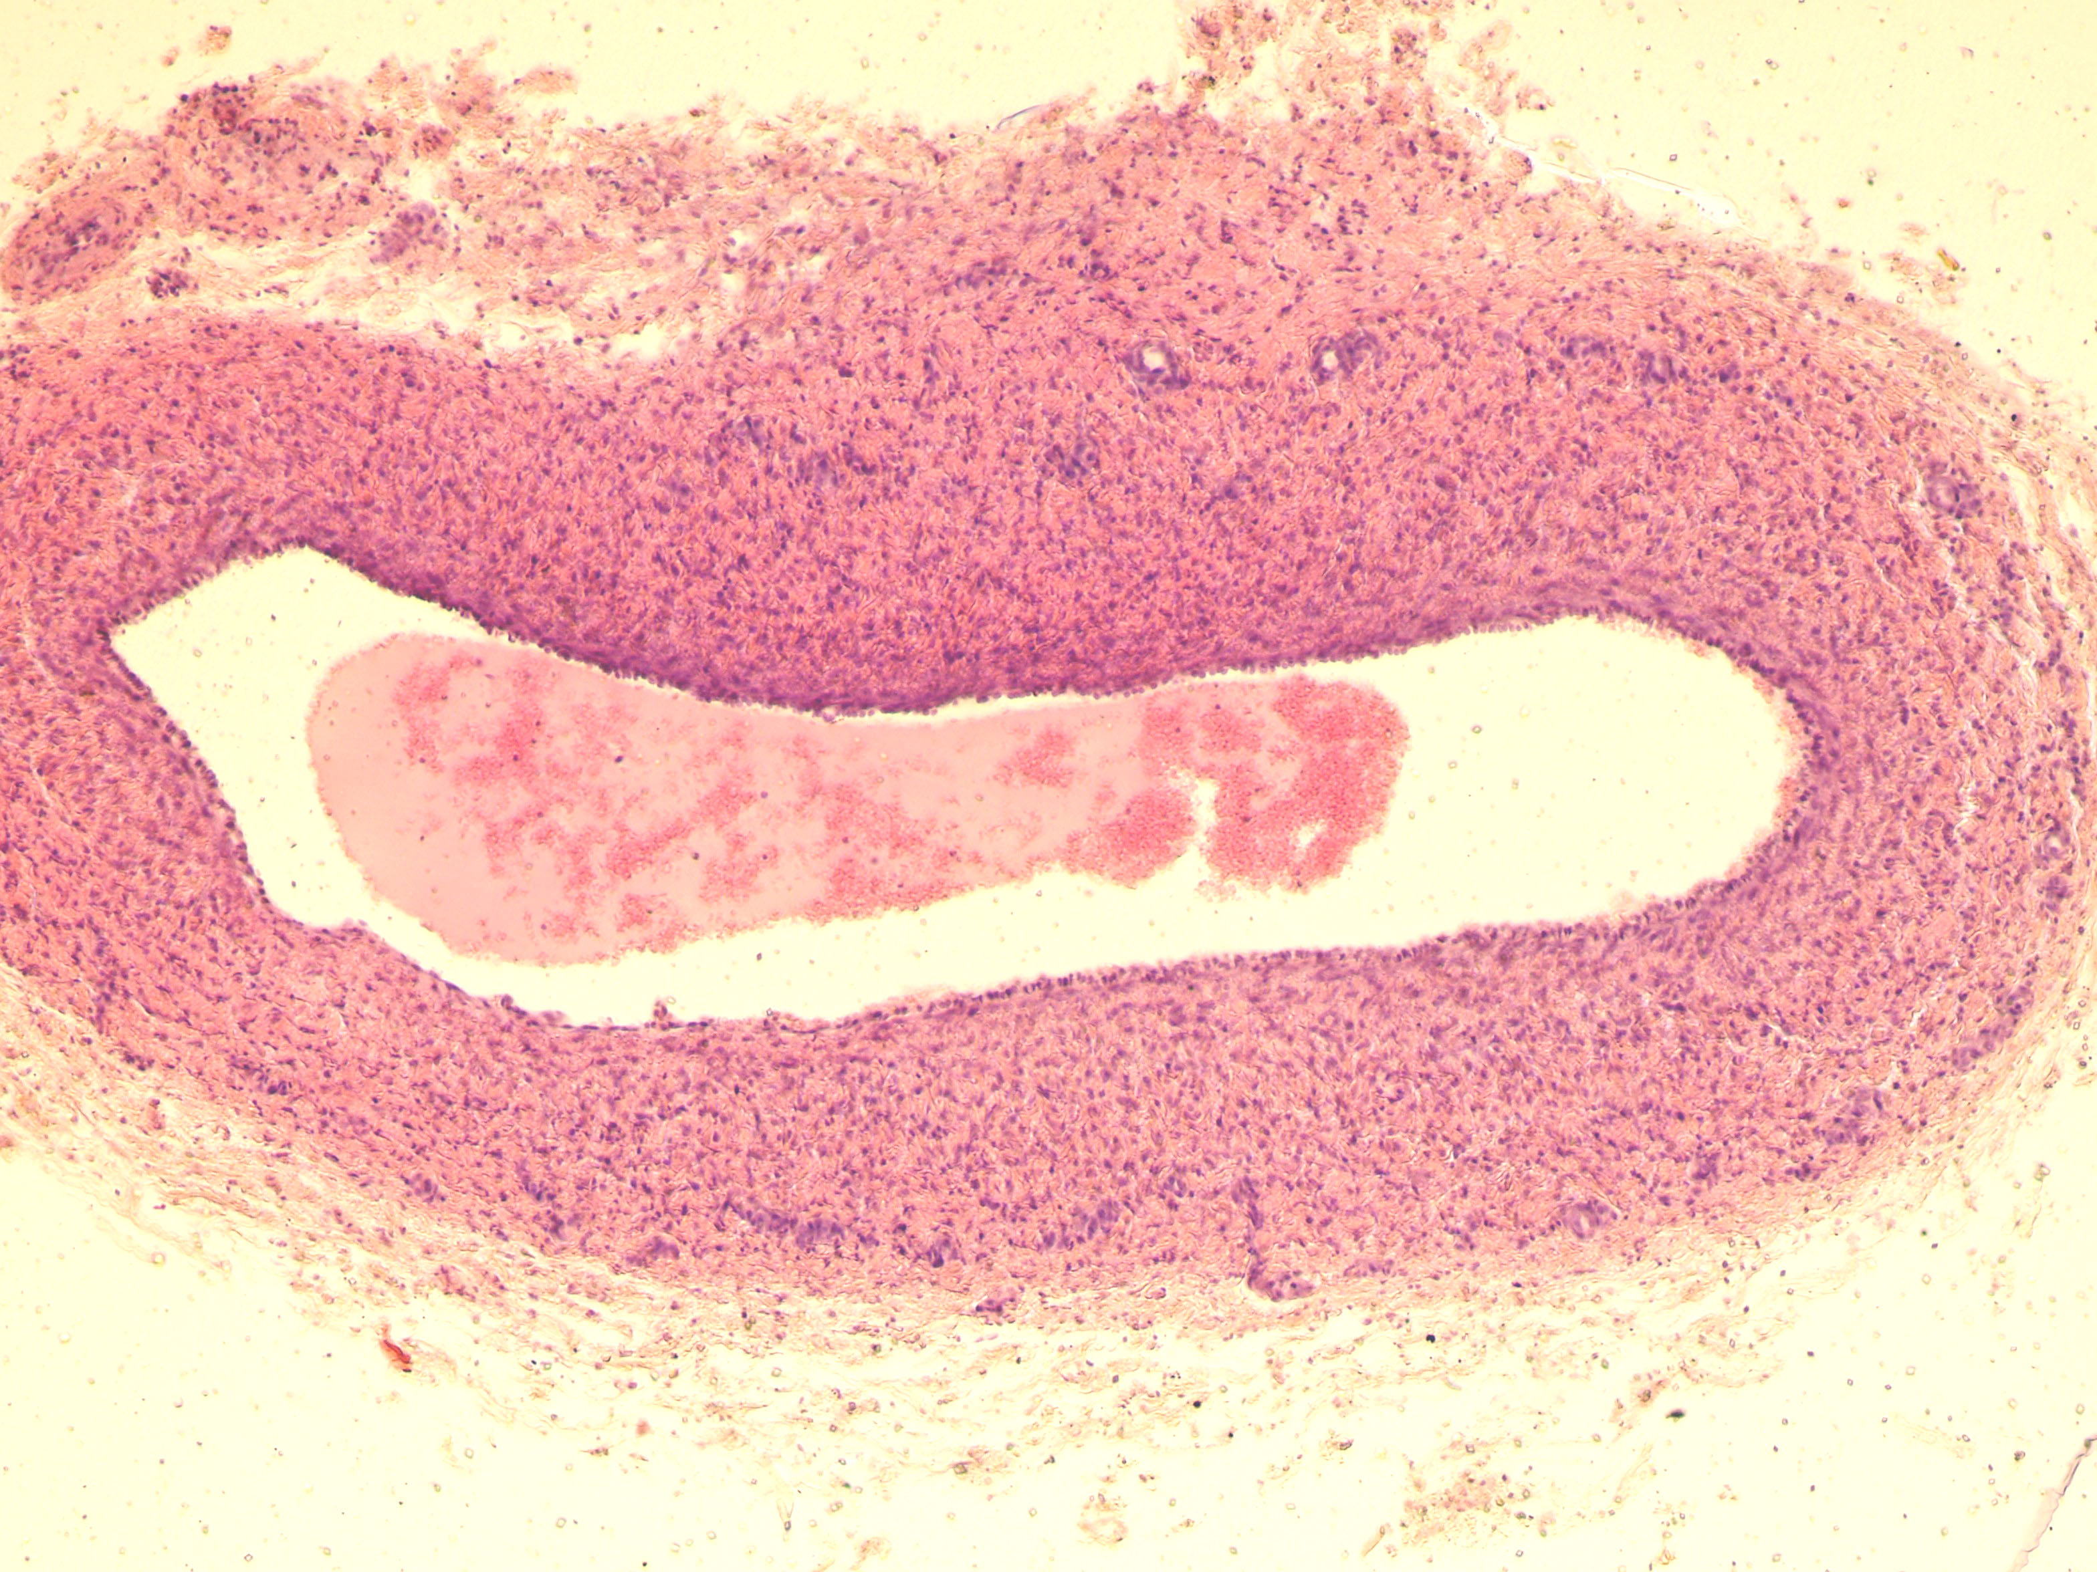
Вена со слабым развитием миоцитов

Slide 9
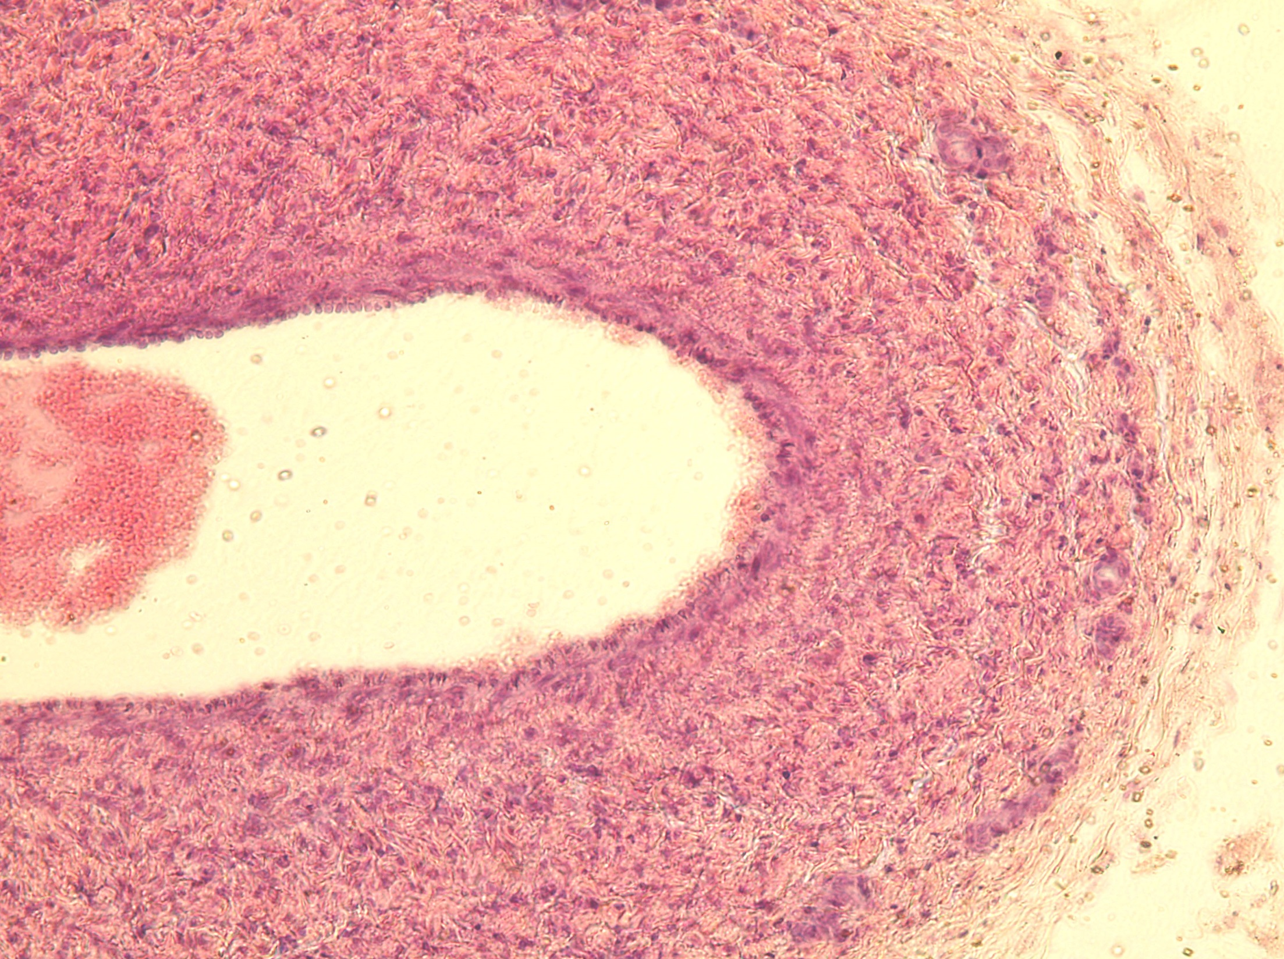
4
1
2
Интима
Медиа
Адвентиция
Сосуды питающие вену
3

Slide 10
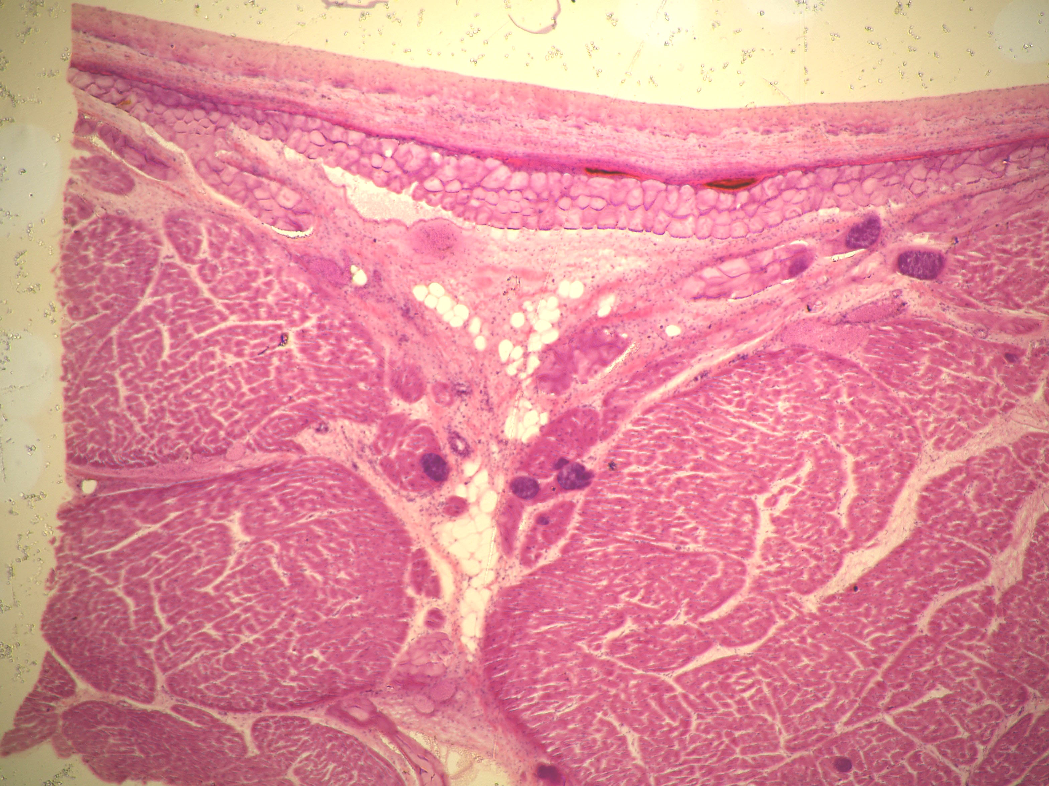
ПРЕПАРАТ № 39. СЕРДЦЕ БЫКА
миокард

Slide 11
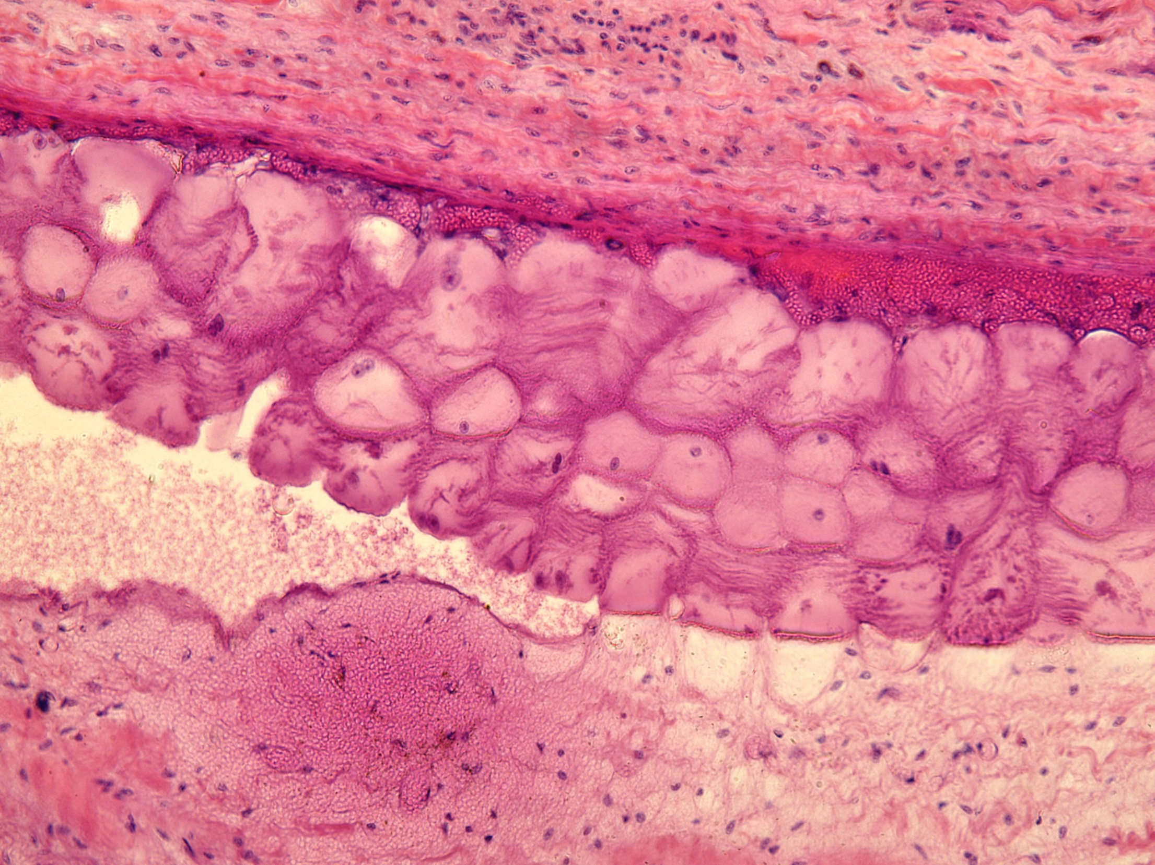
Кардиомиоциты III типа (волокна Пуркинье)

Slide 12
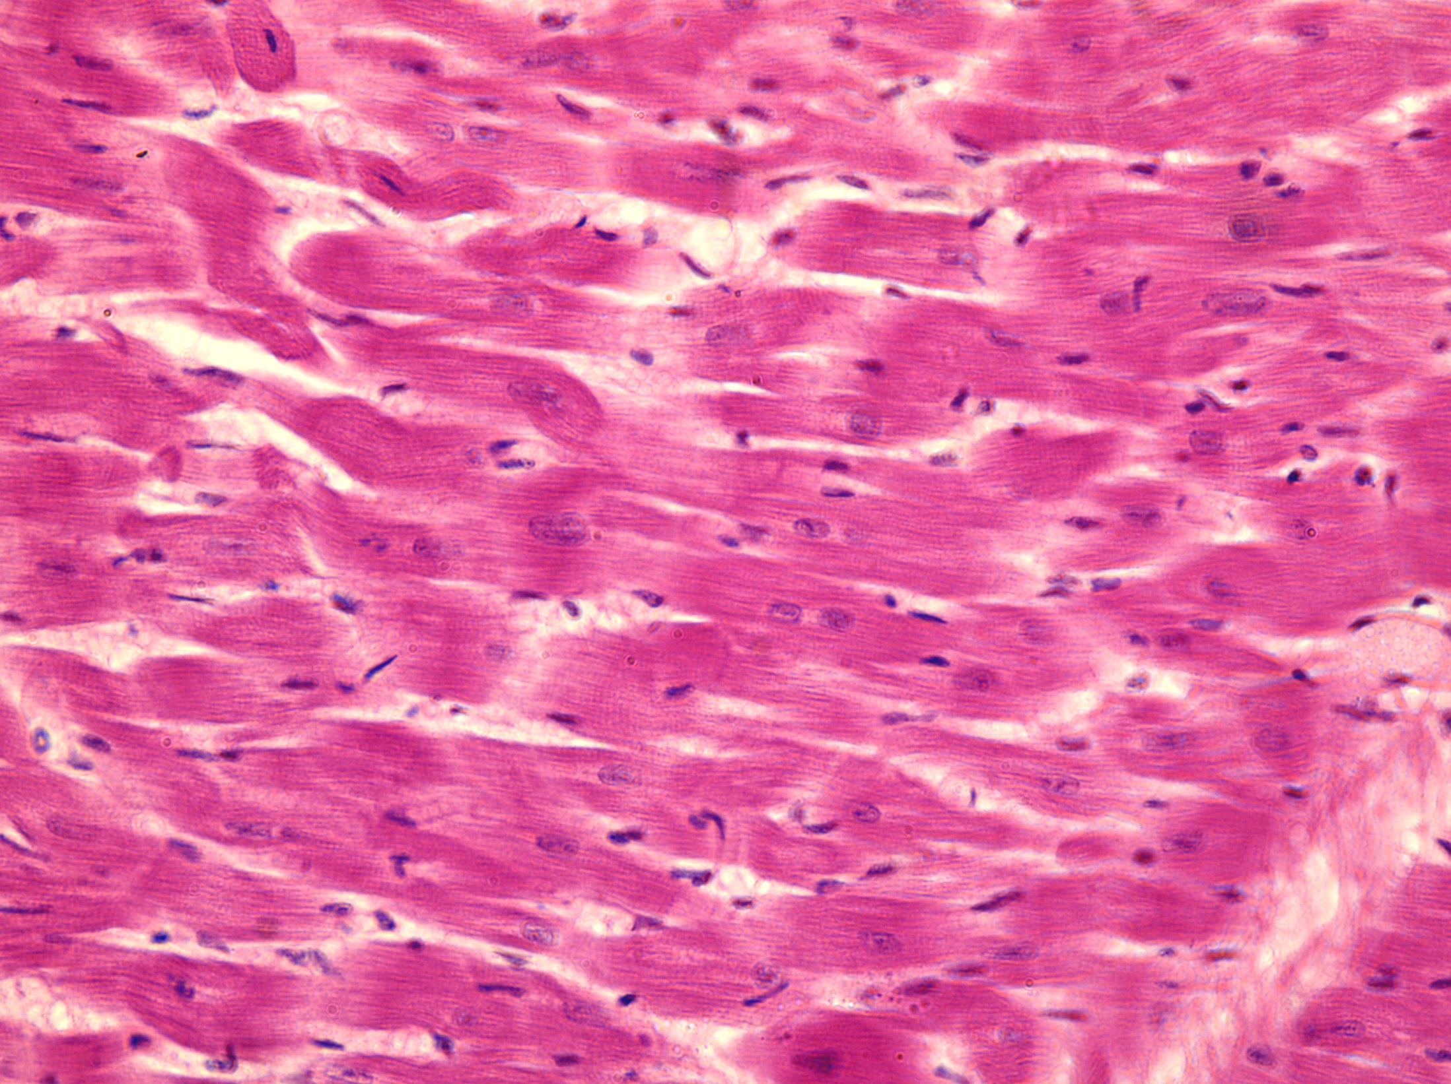
Миокард. Кардиомиоциты

